Slide 1
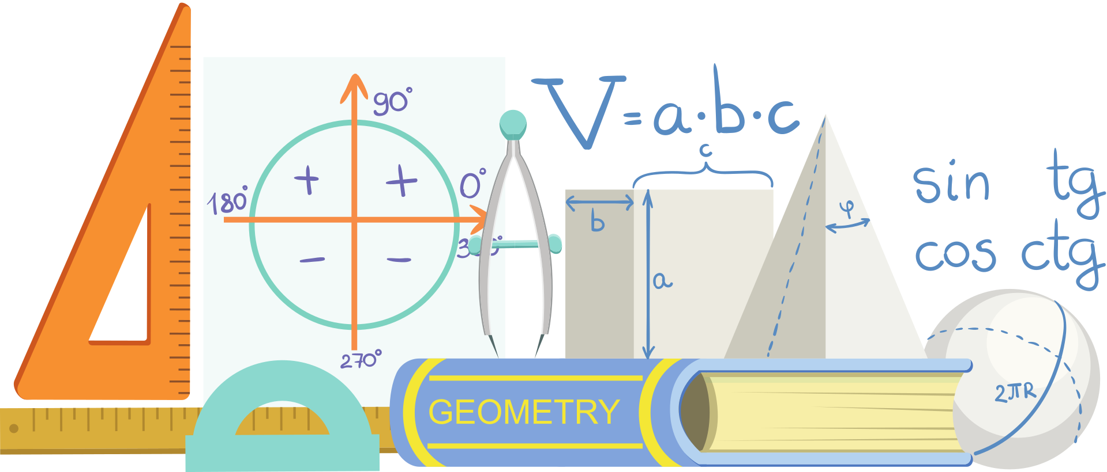

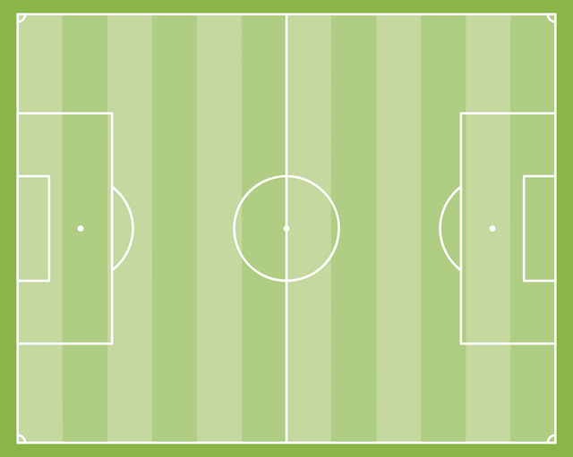
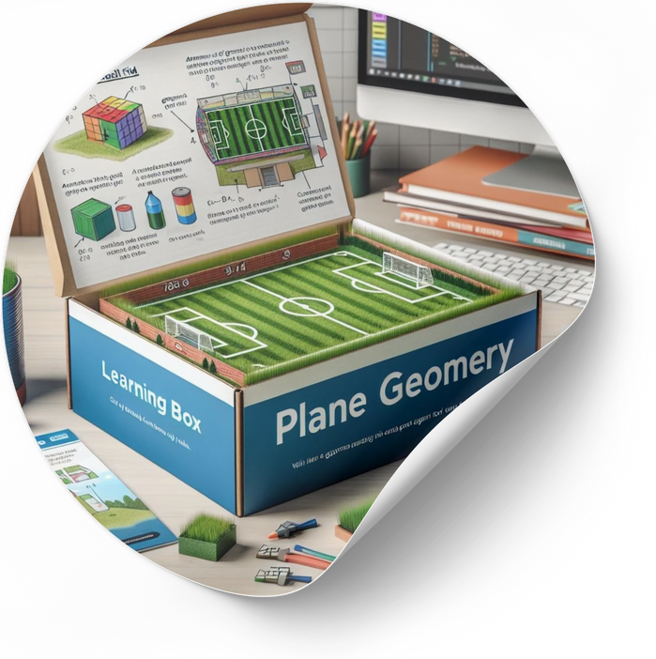


Determinando las dimensiones del campo
CdA GeoFútbolCode
Tarea
Servicio de Innovación Educativa JCCM

Slide 2
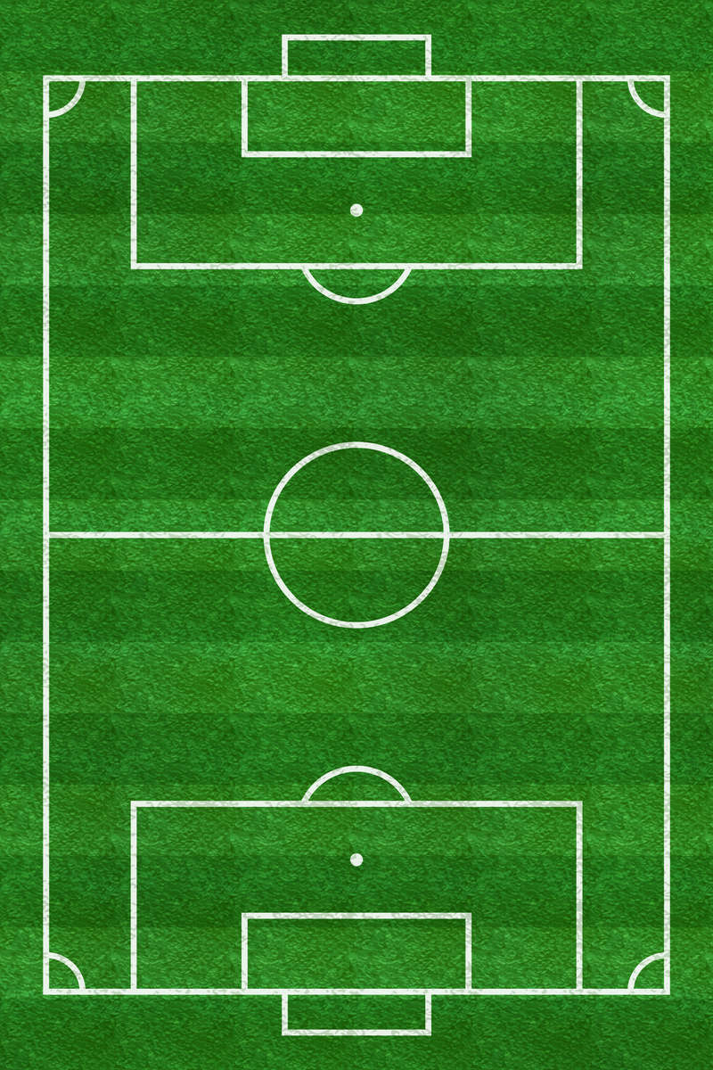







  El director de nuestro centro nos encarga que hagamos un estudio de necesidades para su puesta en marcha, depositando su confianza en que seremos capaces de sacarlo adelante haciendo un correcto uso de los distintos saberes que hemos adquiridos hasta ahora. Para ello vamos a ir dando respuesta a las siguientes cuestiones que se nos presentan en los siguientes apartados.
Aplicando la geometría en nuestra vida cotidiana.
Tarea.
La geometría es la parte de las matemáticas que se centra en el estudio de las longitudes, áreas, ángulos y volúmenes de los objetos, así como las relaciones entre ellos.
Si nos fijamos en los objetos cotidianos que nos rodean, no nos será difícil reconocer en ellos distintas formas geométricas como: rectángulos, circunferencias, cilindros, cubos, etc.
El conocimiento las leyes que rigen la relación entre las magnitudes de estas formas geométricas será por tanto muy importante pues serán de frecuente aplicación en las tareas más comunes de nuestra vida cotidiana.
Desde la dirección de nuestro centro educativo se ha llegado a un acuerdo con el ayuntamiento de la ciudad por el cual nos ceden el terreno de un antiguo campo de futbol abandonado para que podamos utilizarlo en nuestras actividades deportivas, pero con la condición de que asumamos nosotros el compromiso de su acondicionamiento y mantenimiento.
Empezaremos informándonos de las dimensiones que debe tener un campo de futbol destinado a jugadores de nuestras edades (sub-18) haremos uso de los medios tecnológicos a nuestro alcance para acceder a la información y deberemos tener en cuenta que la superficie necesaria habrá de ser, además de las del propio terreno de juego, las de los márgenes de seguridad que deberá tener alrededor.
Materiales necesarios.
  Conexión a Internet.
  Dispositivo digital para realizar la búsqueda de la información (ordenador, Tablet, Smartphone, etc.).

